Slide 1
HOẠT ĐỘNG CÁ NHÂN: Xem video và trả lời câu hỏi: ?1: Để sinh trưởng và phát triển tốt như vậy, cây đậu nành cần những điều kiện gì từ môi trường ngoài? ?2: Muốn thúc đẩy quá trình sinh trưởng và phát triển ở vật nuôi, cây trồng để thu được năng suất cao, chúng ta cần làm gì?

Slide 2
BÀI 37: ỨNG DỤNG SINH TRƯỞNG VÀ PHÁT TRIỂN Ở SINH VẬT VÀO THỰC TIỄN
TRẢ LỜI ?1: Để sinh trưởng và phát triển tốt như vậy, cây đậu nành cần những điều kiện gì từ môi trường ngoài?
Cây cần: nhiệt độ, ánh sáng, nước, chất dinh dưỡng,….
TRẢ LỜI ?2:Muốn thúc đẩy quá trình sinh trưởng và phát triển ở vật nuôi, cây trồng để thu được năng suất cao, chúng ta cần làm gì?
- Đưa ra các biện pháp chăm sóc vật nuôi và cây trồng phù hợp.
Điều khiển các yếu tố bên ngoài như ánh sáng, nước, nhiệt độ, chất dinh dưỡng,… cho phù hợp với sự sinh trưởng và phát triển của cây.
Sử dụng các chất kích thích nhân tạo hợp lí.

Slide 3
BÀI 37: ỨNG DỤNG SINH TRƯỞNG VÀ PHÁT TRIỂN Ở SINH VẬT VÀO THỰC TIỄN
MỤC TIÊU BÀI HỌC
- Nêu được các nhân tố chủ yếu ảnh hưởng đến sinh trưởng và phát triển ở sinh vật (nhân tố nhiệt độ, ánh sáng, nước, chất dinh dưỡng).
- Trình bày được một số ứng dụng sinh trưởng và phát triển (ví dụ: điều hoà sinh trưởng và phát triển ở sinh vật bằng sử dụng chất kích thích hoặc điều khiển yếu tố môi trường).
- Vận dụng được những hiểu biết về sinh trưởng và phát triển của sinh vật để giải thích một số hiện tượng thực tiễn (ví dụ: tiêu diệt muỗi ở giai đoạn ấu trùng, phòng trừ sâu bệnh, chăn nuôi).

Slide 4
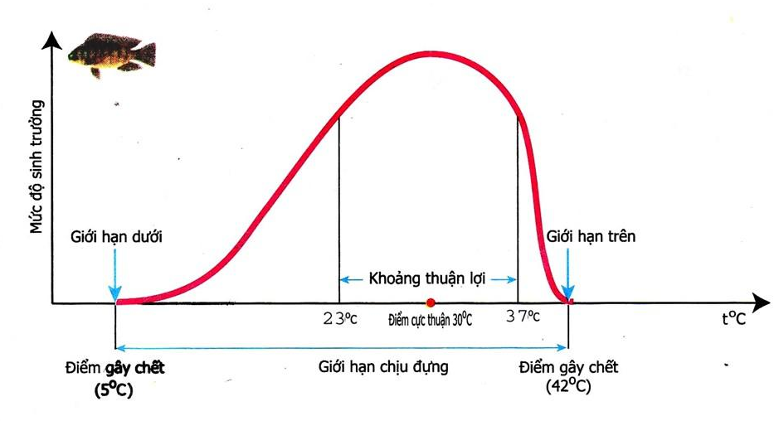
BÀI 37: ỨNG DỤNG SINH TRƯỞNG VÀ PHÁT TRIỂN Ở SINH VẬT VÀO THỰC TIỄN
I. Các nhân tố chủ yếu ảnh hưởng đến sự sinh trưởng và phát triển ở sinh vật
HOẠT ĐỘNG NHÓM: 10 PHÚT
Nhóm 1:
1. Nhận xét mức độ sinh trưởng và phát triển của cá rô phi ở các mức nhiệt độ khác nhau, từ đó cho biết nhiệt độ có ảnh hưởng như thế nào tới sự sinh trưởng và phát triển của sinh vật.
2. Nhiệt độ thuận lợi nhất cho sự sinh trưởng và phát triển của cá rô phi là bao nhiêu? Nhiệt độ quá cao hoặc quá thấp so với nhiệt độ cực thuận có ảnh hưởng như thế nào tới mức độ sinh trưởng và phát triển của sinh vật?

Slide 5
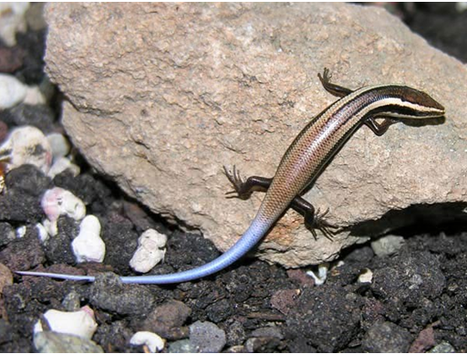
Nhóm 2:
1. Nhiều loài động vật có tập tính phơi nắng (Hình 37.2), tập tính này có tác dụng gì đối với sự sinh trưởng và phát triển của chúng.
2. Giải thích vì sao nên cho trẻ tắm nắng vào sắng sớm hoặc chiều muộn.

Slide 6
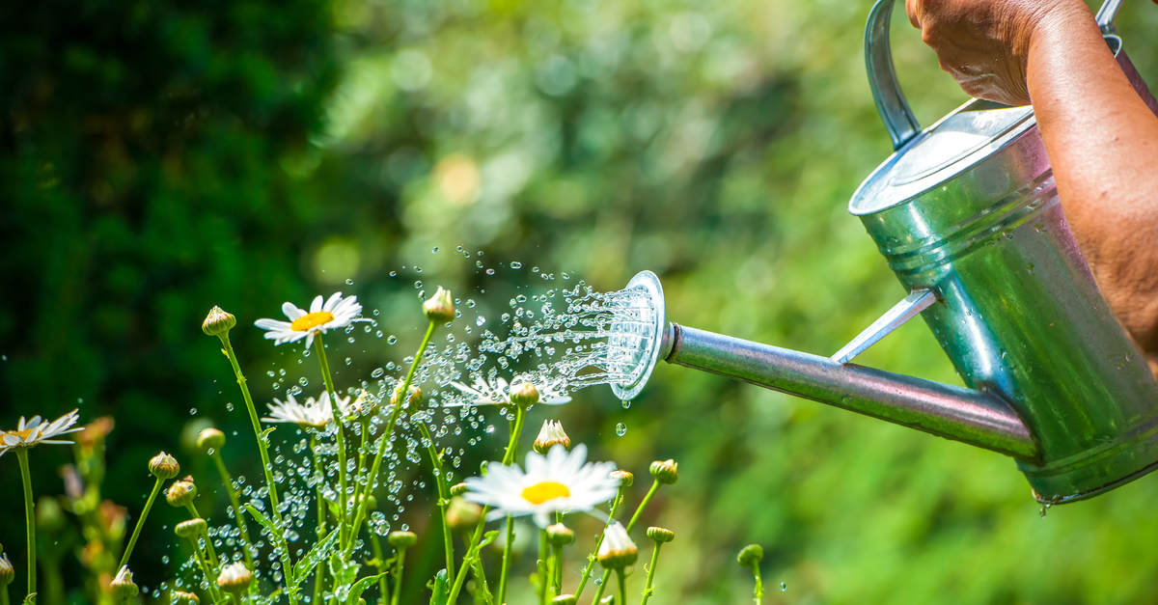
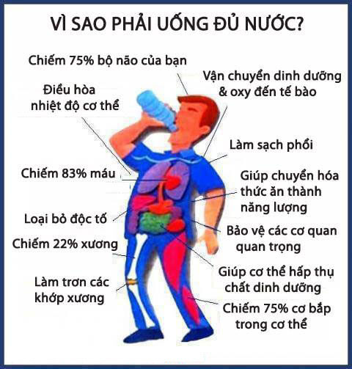
Nhóm 3:
Nước có ảnh hưởng tới quá trình sinh trưởng và phát triển ở sinh vật như thế nào? Vì sao nước có thể ảnh hưởng tới quá trình này?

Slide 7
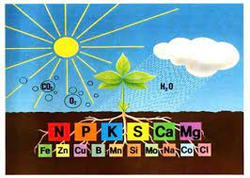
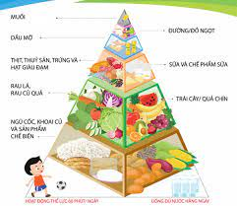
Nhóm 4:
1. Chất dinh dưỡng có ảnh hưởng tới sinh trưởng và phát triển của sinh vật như thế nào? Cho ví dụ.
2. Giải thích vì sao chế độ dinh dưỡng lại có thể tác động tới sự sinh trưởng và phát triển.

Slide 8
TRẢ LỜI : Nhóm 1
?1. - Mức độ sinh trưởng và phát triển của cá rô phi ở các mức nhiệt khác nhau:
+ Dưới 5,6⁰C và trên 42⁰C: Cá rô phi sẽ chết.
+ Từ 5,6⁰C – 23⁰C và từ 37⁰C – 42⁰C: Cá rô phi sinh trưởng chậm (sự sinh trưởng của cá rô phi bị ức chế).
+ Từ 23⁰C – 37⁰C: Cá rô phi sinh trưởng và phát triển mạnh mẽ.
Từ ví dụ trên cho thấy ảnh hưởng của nhiệt độ tới sự sinh trưởng và phát triển của sinh vật:
+ Nhiệt độ có sự ảnh hưởng đến tốc độ sinh trưởng và phát triển của sinh vật. + Mỗi loài sinh vật sinh trưởng và phát triển tốt trong các điều kiện nhiệt độ môi trường thích hợp.
+ Nhiệt độ quá cao hoặc quá thấp có thể làm chậm quá trình sinh trưởng và phát triển của sinh vật đặc biệt là đối với thực vật và động vật biến nhiệt.
?2. - Nhiệt độ thuận lợi nhất cho sự sinh trưởng và phát triển của cá rô phi là 30⁰C.
- Ở nhiệt độ quá cao hoặc quá thấp so với nhiệt độ cực thuận có thể làm chậm quá trình sinh trưởng và phát triển của sinh vật, thậm chí có thể khiến sinh vật ngừng sinh trưởng phát triển và chết. Khi trời lạnh, động vật mất nhiều năng lượng để duy trì nhiệt độ cơ thể, dẫn đến sinh trưởng giảm nếu không được bổ sung thêm thức ăn.

Slide 9
BÀI 37: ỨNG DỤNG SINH TRƯỞNG VÀ PHÁT TRIỂN Ở SINH VẬT VÀO THỰC TIỄN
I. Các nhân tố chủ yếu ảnh hưởng đến sự sinh trưởng và phát triển ở sinh vật
1. Nhiệt độ
Mỗi loài sinh vật sinh trưởng và phát triển tốt trong điều kiện nhiệt độ thích hợp.

Slide 10
TRẢ LỜI : Nhóm 2
1. Tác dụng của tập tính phơi nắng:
+ Ánh nắng mặt trời giúp cơ thể tổng hợp vitamin D để hình thành xương, từ đó kích thích sự sinh trưởng và phát triển.
+ Ánh nắng cung cấp nhiệt cho động vật đặc biệt trong những ngày trời rét, nhờ đó, cơ thể tập trung các chất để xây dựng cơ thể, thúc đẩy sinh trưởng và phát triển.
2. Nên cho trẻ tắm nắng vào sắng sớm hoặc chiều muộn vì: Ánh nắng lúc sáng sớm và chiều muộn giúp cơ thể trẻ tổng hợp vitamin D – chất đóng vai trò quan trọng trong việc hấp thụ calcium để hình thành xương. Như vậy, nếu được tắm nắng thích hợp sẽ có được sự hình thành hệ xương tốt nhất, tạo nên tảng lớn cho sinh trưởng tầm vóc của cơ thể sau này.

Slide 11
BÀI 37: ỨNG DỤNG SINH TRƯỞNG VÀ PHÁT TRIỂN Ở SINH VẬT VÀO THỰC TIỄN
I. Các nhân tố chủ yếu ảnh hưởng đến sự sinh trưởng và phát triển ở sinh vật
1. Nhiệt độ
Mỗi loài sinh vật sinh trưởng và phát triển tốt trong điều kiện nhiệt độ thích hợp.
2. Ánh sáng
- Ánh sáng cần cho quá trình quang hợp, ảnh hưởng đến sinh trưởng, phát triển, thời gian ra hoa của thực vật.
- Ánh sáng mặt trời giúp động vật tổng hợp vitamin D và thu thêm nhiệt trong mùa đông, tập trung các chất để xây dựng cơ thể, thúc đẩy sinh trưởng và phát triển.

Slide 12
TRẢ LỜI : Nhóm 3
- Ảnh hưởng của nước tới quá trình sinh trưởng và phát triển ở sinh vật: Nước ảnh hưởng đến quá trình sinh trưởng và phát triển ở sinh vật thông qua việc ảnh hưởng đến quá trình trao đổi chất và chuyển hóa năng lượng. Nếu thiếu nước, quá trình sinh trưởng và phát triển của sinh vật sẽ bị chậm hoặc ngừng lại, thậm chí là chết.
- Nước có thể ảnh hưởng đến quá trình sinh trưởng và phát triển của sinh vật vì:
+ Muốn sinh trưởng và phát triển cần phải có năng lượng và vật chất được tạo ra từ quá trình trao đổi chất và chuyển hóa năng lượng.
+ Mà nước lại là nguyên liệu, là dung môi của quá trình trao đổi chất và chuyển hóa năng lượng trong cơ thể.
→ Không có nước, quá trình trao đổi chất và chuyển hóa năng lượng bị rối loạn khiến cơ thể không có năng lượng và vật chất để thực hiện sinh trưởng và phát triển.

Slide 13
BÀI 37: ỨNG DỤNG SINH TRƯỞNG VÀ PHÁT TRIỂN Ở SINH VẬT VÀO THỰC TIỄN
I. Các nhân tố chủ yếu ảnh hưởng đến sự sinh trưởng và phát triển ở sinh vật
1. Nhiệt độ: Mỗi loài sinh vật sinh trưởng và phát triển tốt trong điều kiện nhiệt độ thích hợp.
2. Ánh sáng
- Ánh sáng cần cho quá trình quang hợp, ảnh hưởng đến sinh trưởng, phát triển, thời gian ra hoa của thực vật.
- Ánh sáng mặt trời giúp động vật tổng hợp vitamin D và thu thêm nhiệt trong mùa đông, tập trung các chất để xây dựng cơ thể, thúc đẩy sinh trưởng và phát triển.
3. Nước
Nước tham gia vào quá trình trao đổi chất và chuyển hoá năng lượng nên ảnh hưởng đến quá trình sinh trưởng và phát triển của sinh vật

Slide 14
TRẢ LỜI : Nhóm 4
1. - Ảnh hưởng của chất dinh dưỡng tới sinh trưởng và phát triển của sinh vật: Chất dinh dưỡng là yếu tố quan trọng tác động đến quá trình sinh trưởng và phát triển của sinh vật. Thiếu chất dinh dưỡng hoặc thừa chất dinh dưỡng đều ảnh hưởng xấu đến quá trình sinh trưởng và phát triển. - Ví dụ:
+ Ở động vật: Nếu thiếu protein, động vật sẽ chậm lớn, gầy yếu, sức đề kháng kém. Ở người, nếu thừa protein gây bệnh béo phì, bệnh tim mạch, táo bón, hôi miệng, bệnh gout,…
+ Ở thực vật: Nếu thiếu N thì quá trình sinh trưởng của cây sẽ bị ức chế, lá có màu vàng, thậm trí còn gây chết. Nếu thừa N, cây sinh trưởng nhanh nhưng phát triển chậm.
2. Chế độ dinh dưỡng lại có thể tác động tới sự sinh trưởng và phát triển vì: Chất dinh dưỡng có vai trò cung cấp nguyên liệu và năng lượng cho các quá trình sống ở cơ thể trong đó của quá trình sinh trưởng và phát triển. Nếu thiếu chất dinh dưỡng, cơ thể không có đủ nguyên liệu và năng lượng để sinh trưởng và phát triển khiến sinh trưởng và phát triển chậm lại. Ngược lại, nếu thừa chất dinh dưỡng cũng khiến sinh trưởng và phát triển bị ảnh hưởng. Bởi vậy, một chế độ dinh dưỡng hợp lí (không thừa, không thiếu) sẽ giúp sinh trưởng và phát triển diễn ra tốt nhất.

Slide 15
BÀI 37: ỨNG DỤNG SINH TRƯỞNG VÀ PHÁT TRIỂN Ở SINH VẬT VÀO THỰC TIỄN
I. Các nhân tố chủ yếu ảnh hưởng đến sự sinh trưởng và phát triển ở sinh vật
1. Nhiệt độ
Mỗi loài sinh vật sinh trưởng và phát triển tốt trong điều kiện nhiệt độ thích hợp.
2. Ánh sáng
- Ánh sáng cần cho quá trình quang hợp, ảnh hưởng đến sinh trưởng, phát triển, thời gian ra hoa của thực vật.
- Ánh sáng mặt trời giúp động vật tổng hợp vitamin D và thu thêm nhiệt trong mùa đông, tập trung các chất để xây dựng cơ thể, thúc đẩy sinh trưởng và phát triển.
3. Nước
Nước tham gia vào quá trình trao đổi chất và chuyển hoá năng lượng nên ảnh hưởng đến quá trình sinh trưởng và phát triển của sinh vật
4. Chất dinh dưỡng
Chất dinh dưỡng là nhân tố quan trọng, thiếu hay thừa chất dinh dưỡng đều ảnh hưởng đến sinh trưởng và phát triển của sinh vật.

Slide 16
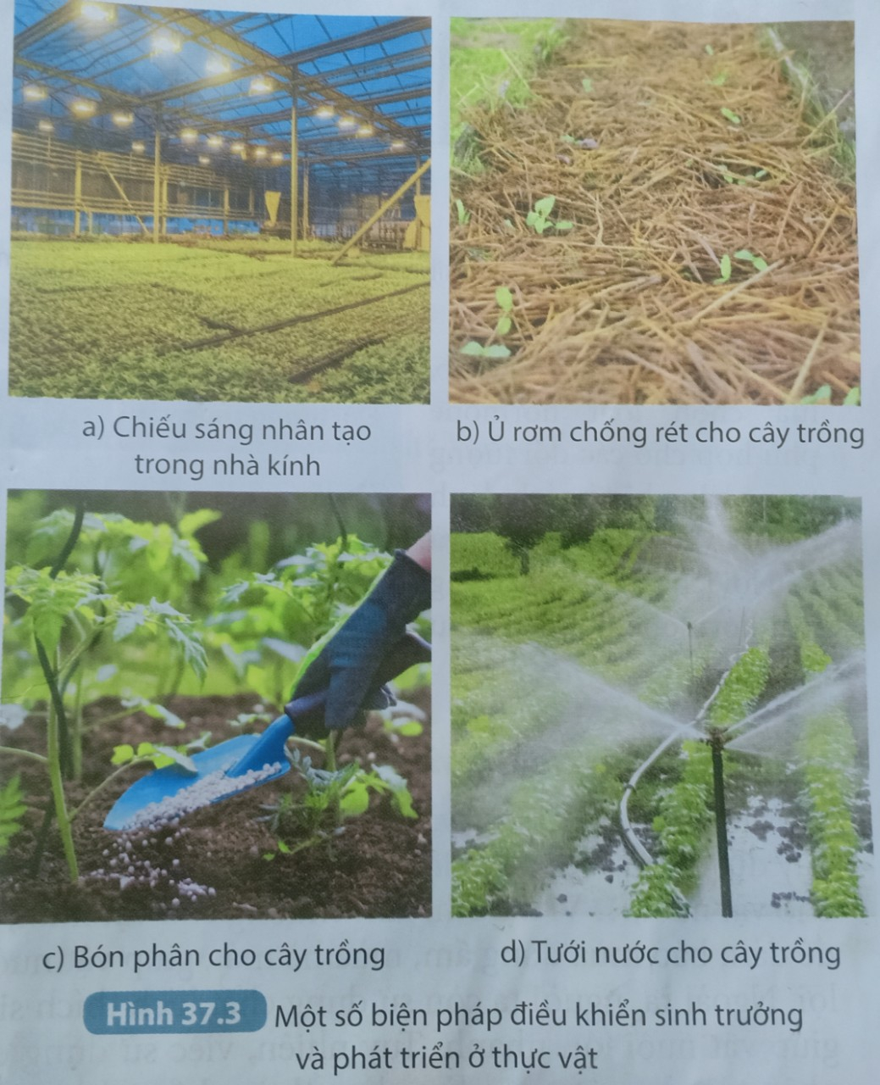
BÀI 37: ỨNG DỤNG SINH TRƯỞNG VÀ PHÁT TRIỂN Ở SINH VẬT VÀO THỰC TIỄN
II. Ứng dụng sinh trưởng và phát triển trong thực tiễn
1. Ứng dụng sinh trưởng và phát triển trong trồng trọt
HOẠT ĐỘNG NHÓM 2 HỌC SINH: Làm việc cá nhân trong 3 phút, sau đó trao đổi với bạn cùng bàn trong 5 phút để hoàn thành nội dung
?1: Nêu các biện pháp điều khiển sinh trưởng, phát triển ở thực vật trong Hình 37.3 và tác dụng của từng biện pháp. Kể thêm các biện pháp khác mà em biết.

Slide 17
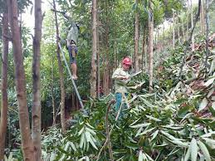
?2: Người trồng rừng đã điều khiển quá trình phát triển của các cây lấy gỗ bằng cách để mật độ dày khi cây còn non và khi cây đã đạt đến chiều cao mong muốn thì tỉa bớt. Giải thích ý nghĩa của việc làm này.

Slide 18
?3: Đọc thông tin trong mục 1b, lựa chọn loại hormone phù hợp cho các đối tượng trong bảng bằng cách đánh dấu X vào ô tương ứng và nêu lợi ích của việc sử dụng loại hormone đó rồi hoàn thành bảng theo mẫu bảng 37.1
Bảng 37.1
Đối tượng thực vật | Hoocmone kích thích | Hoocmone ức chế | Lợi ích
Cây lấy sợi, lấy gỗ | ? | ? | ?
Cây quất cảnh | ? | ? | ?
Hành, tỏi, hành tây | ? | ? | ?

Slide 19
TRẢ LỜI ?1: - Các biện pháp điều khiển sự sinh trưởng và phát triển ở thực vật trong Hình 37.3 và tác dụng của từng biện pháp
Hình 37.3a. Chiếu sáng nhân tạo trong nhà kính
- Tạo ra cường độ và thời gian chiếu sáng thích hợp cho sự sinh trưởng và phát triển của cây trồng → Khắc phục được hiện tượng thiếu ánh sáng khi trồng cây trong nhà.
Hình 37.3b. Ủ rơm chống rét cho cây trồng
- Giữ ấm cho cây, giảm hiện tương mất nhiệt nhằm giúp cây tập trung năng lượng để sinh trưởng và phát triển.
Hình 37.3c. Bón phân cho cây trồng
- Bổ sung thêm các chất dinh dưỡng cho cây trồng.
Hình 37.3d. Tưới nước cho cây trồng
- Bổ sung đủ nước cho cây trồng sinh trưởng và phát triển.
- Một số biện pháp điều khiển sự sinh trưởng và phát triển ở thực vật khác:
+ Tạo độ thoáng khí cho đất bằng các biện pháp như cày, xới đất trước khi gieo trồng.
+ Bấm ngọn su su sẽ cho nhiều cành và nhiều quả.
+ Phun phân bón lá cho cây cam trước nửa tháng để kích thích quả chín đồng loạt.

Slide 20
TRẢ LỜI?2: Mục đích của việc để mật độ dày khi cây còn non và khi cây đã đạt đến chiều cao mong muốn thì tỉa bớt là: Khi cây còn non, để mật độ dày để thúc đẩy cây mọc vống lên nhanh nhờ ánh sáng yếu dưới tán rừng. Khi cây đã đạt đến chiều cao cần thiết, tùy thuộc đặc điểm từng giống, loài cây và mục đích sử dụng, chặt tỉa bớt, để lại số cây cần thiết nhằm tăng lượng ánh sáng, làm chậm sinh trưởng theo chiều cao, tăng sinh trưởng đường kính, tạo được cây gỗ to, khỏe đáp ứng đòi hỏi của thị trường.
TRẢ LỜI ?3: Bảng 37.1
Đối tượng thực vật | Hoocmone kích thích | Hoocmone ức chế | Lợi ích
Cây lấy sợi, lấy gỗ | x |  | Giúp cây tăng trưởng chiều dài tối đa nhằm thu được sản lượng và chất lượng gỗ tốt nhất.
Cây quất cảnh | x |  | Giúp cây tạo nhiều quả nhằm tăng giá trị thẩm mĩ và kinh tế của cây.
Hành, tỏi, hành tây |  | x | Ngăn cản củ tỏi nảy mầm nhằm bảo quản được chất dinh dưỡng có ở trong củ tỏi.

Slide 21
BÀI 37: ỨNG DỤNG SINH TRƯỞNG VÀ PHÁT TRIỂN Ở SINH VẬT VÀO THỰC TIỄN
II. Ứng dụng sinh trưởng và phát triển trong thực tiễn
1. Ứng dụng sinh trưởng và phát triển trong trồng trọt
a. Điều khiển quá trình sinh trưởng và phát triển bằng các yếu tố bên ngoài: chiếu sáng nhân tạo, bón phân, tưới nước,…
b. Điều khiển sinh trưởng và phát triển bằng các nhân tố bên trong: Sử dụng hoocmone kích thích và ức chế quá trình sinh trưởng.

Slide 22
BÀI 37: ỨNG DỤNG SINH TRƯỞNG VÀ PHÁT TRIỂN Ở SINH VẬT VÀO THỰC TIỄN
II. Ứng dụng sinh trưởng và phát triển trong thực tiễn
2. Ứng dụng sinh trưởng và phát triển trong chăn nuôi:
HOẠT ĐỘNG CÁ NHÂN: 5 phút
?1. Những hiểu biết về sinh trưởng và phát triển ở sinh vật đã được con người ứng dụng như thế nào trong chăn nuôi? Cho ví dụ.
?2. Khi sử dụng các chất kích thích sinh trưởng trong chăn nuôi, chúng ta cần chú ý điều gì? Vì sao?

Slide 23
TRẢ LỜI ?1:+ Điều khiển yếu tố môi trường để làm thay đổi tốc độ sinh trưởng và phát triển của vật nuôi: cho ăn uống đầy đủ; chăm sóc và vệ sinh chuồng trại thường xuyên; chú ý chống nóng, chống rét cho vật nuôi,…
+ Sử dụng chất kích thích sinh trưởng trộn lẫn vào thức ăn giúp vật nuôi lớn nhanh.
- Ví dụ: + Khi làm chuồng cho vật nuôi nên làm theo hướng đông nam để đảm bảo mùa đông ấm, mùa hè mát, giúp vật nuôi sinh trưởng, phát triển thuận lợi,…
+ Bổ sung vitamin A, C, D, E,… vào thức ăn cho lợn, trâu, bò,…
TRẢ LỜI ?2: Vai trò của chất kích thích sinh trưởng trong chăn nuôi là không thể phủ nhận. Tuy nhiên, khi sử dụng các chất kích thích sinh trưởng cần tuân thủ các nguyên tắc trên vì các chất kích thích sinh trưởng khi sử dụng không đúng thì chất kích thích sinh trưởng sẽ tích lũy lại trong thịt của vật nuôi. Điều này vừa khiến vật nuôi bị nguy hại vừa khiến gây mất an toàn thực phẩm cho người sử dụng.

Slide 24
BÀI 37: ỨNG DỤNG SINH TRƯỞNG VÀ PHÁT TRIỂN Ở SINH VẬT VÀO THỰC TIỄN
II. Ứng dụng sinh trưởng và phát triển trong thực tiễn
2. Ứng dụng sinh trưởng và phát triển trong chăn nuôi:
Để vật nuôi sinh trưởng và phát triển tốt cần cần cho vật nuôi ăn uống đầy đủ, chống nóng, chống rét,….

Slide 25
BÀI 37: ỨNG DỤNG SINH TRƯỞNG VÀ PHÁT TRIỂN Ở SINH VẬT VÀO THỰC TIỄN
3. Ứng dụng sinh trưởng và phát triển ở sinh vật trong phòng trừ sinh vật gây hại
HOẠT ĐỘNG NHÓM: (Tối đa 7 phút) Quan sát hình 37.5, thực hiện các yêu cầu sau:
1. Nhận xét về hình thái của muỗi và bướm ở các giai đoạn khác nhau trong vòng đời.
2. Theo em, diệt muỗi ở giai đoạn nào cho hiệu quả nhất? Vì sao? Hãy đề xuất các biện pháp diệt muỗi và ngăn chặn sự phát triển của muỗi.
3. Hãy đề xuất các biện pháp diệt bướm để bảo vệ mùa màng.
Thi đua giữa các nhóm, nhóm nào nhanh hơn sẽ có thưởng

Slide 26
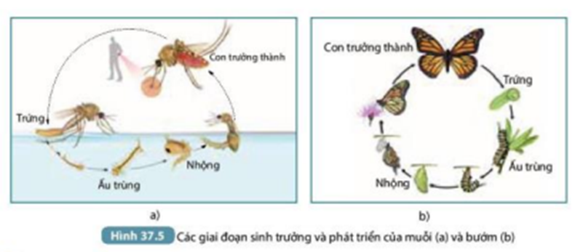

Slide 27
BÀI 37: ỨNG DỤNG SINH TRƯỞNG VÀ PHÁT TRIỂN Ở SINH VẬT VÀO THỰC TIỄN
II. Ứng dụng sinh trưởng và phát triển trong thực tiễn
3. Ứng dụng sinh trưởng và phát triển ở sinh vật trong phòng trừ sinh vật gây hại
Việc hiểu biết về các giai đoạn sinh trưởng và phát triển có thể vận dụng để phòng trừ những sinh vật gây hại hại bằng cách cắt vòng đời của chúng.

Slide 28
GIẢI CỨU
ĐẠI DƯƠNG

Slide 29
Bắt đầu!
Tập tính phơi nắng ở động vật giúp cơ thể động vật tổng hợp
A. vitamin A
B. vitamin B
C.vitamin C
D.vitamin D
HẾT GIỜ

Slide 30
Bắt đầu!
Để chống rét cho thực vật người ta thường
A.Đốt lửa
B.Ủ rơm
C. Che nilon
D.Tưới nước ấm
HẾT GIỜ

Slide 31
Bắt đầu!
Cây sẽ bị héo khi không
A. đưa ra ngoài sáng
B. bón phân
C. tưới nước
D. Ủ ấm
HẾT GIỜ

Slide 32
Bắt đầu!
Tiêu diệt muỗi ở giai đoạn nào là hiệu quả nhất?
A.Trứng
B.Con non
C. Ấu trùng
D.Trưởng thành
HẾT GIỜ

Slide 33
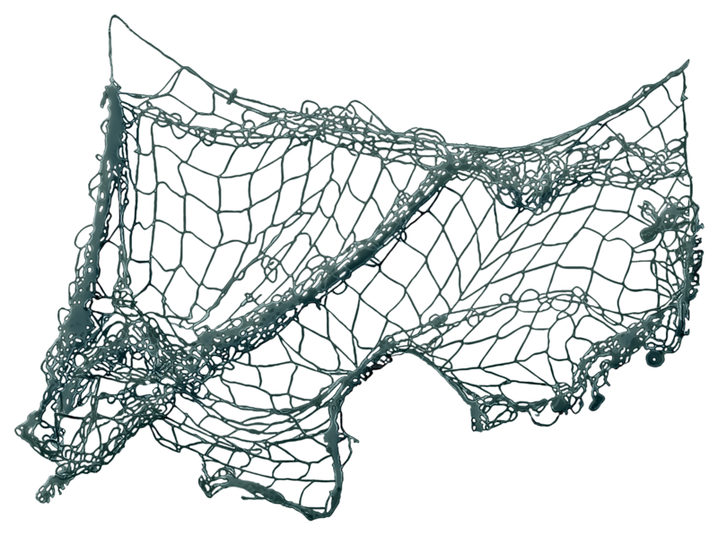
Bắt đầu!
Nhiệt độ môi trường cực thuận đổi với sinh vật là gì?
HẾT GIỜ
A..Mức nhiệt thích hợp nhất đối với sự sinh trưởng và phát triển của sinh vật.
B.Mức nhiệt cao nhất mà sinh vật có thể chịu đựng.
C.Mức nhiệt thấp nhất mà sinh vật có thể chịu đựng.
D.Mức nhiệt ngoài khoảng nhiệt độ mà sinh vật có thể sinh trưởng và phát triển.

Slide 34
Bắt đầu!
HẾT GIỜ
Hậu quả đối với trẻ em khi thiếu tirôxin là
A. người nhỏ bé, ở bé trai đặc điểm sinh dục phụ nam kém phát triển
B. người nhỏ bé, ở bé gái đặc điểm sinh dục phụ nữ kém phát triển
C.chậm lớn hoặc ngừng lớn, trí tuệ kém
D.người nhỏ bé hoặc khổng lồ

Slide 35
Bắt đầu!
Trong quá trình phát triển ở người, các nhân tố môi trường có ảnh hưởng rõ nhất vào giai đoạn
A. trưởng thành
B. sơ sinh
C.sau sơ sinh
D.Phôi thai
HẾT GIỜ

Slide 36
Bắt đầu!
Thầy cô điền câu hỏi ở đây
A.
B.Đáp án Đúng
C.
D.
HẾT GIỜ

Slide 37
VẬN DỤNG: Xem video và trả lời câu hỏi: Vì sao uống sữa lại giúp tăng trưởng chiều cao của em? Ngoài uống sữa, theo em cần phải làm gì để đạt chiều cao em mong muốn?

Slide 38
1.Sữa cũng là nguồn thực phẩm giàu canxi, phospho và các khoáng chất cùng vitamin thiết yếu như vitamin D, cần thiết cho sự phát triển, duy trì sự khỏe mạnh của xương và ngăn ngừa loãng xương về sau. Sữa và các chế phẩm từ sữa có lợi cho sự phát triển xương ở trẻ, cung cấp chất dinh dưỡng đảm bảo cho xương có thể phát triển tối đa, có thể đạt được mức chiều cao tiềm năng.
Khuyến khích trẻ vận động cơ thể thường xuyên với các bài tập phát triển chiều cao như bơi lội, nhảy dây, bóng chuyền, đu xà....
Thực hiện chế độ ăn khoa học cho trẻ, bổ sung đầy đủ các chất dinh dưỡng vào mỗi bữa ăn hàng ngày, nhất là các sản phẩm chứa các dưỡng chất quan trọng đối với sự phát triển của xương như canxi, phospho, vitamin D3, kẽm, mangan, đồng, DHA...

Slide 39
2.Hãy tìm hiểu và cho biết nước chiếm tỉ lệ bao nhiêu trong cơ thể và đóng vai trò gì đối với con người. Từ những kiến thức đó, em rút ra nhận xét gì và ứng dụng nhưthế nào trong cuộc sống?
3.Vận dụng kiến thức về ảnh hưởng của các yếu tố bên ngoài tác động đến quá trình sinh trưởng và phát triển của thực vật, hãy đề xuất các biện pháp canh tác giúp cây trổng sinh trưởng tốt, cho năng suất cao theo mẫu sau:
2.Nước chiếm khoảng 70% khối lượng cơ thể người; nước cấu tạo các tế bào sõng, là môi trường cho sự trao đổi chất và chuyển hoá năng lượng trong cơ thể người,... Vì vậy, hằng ngày, cấn cung cấp đủ nước cho cơ thể thông qua việc uống nước, ăn đó ăn có chứa nước, không nhịn khát, tuy nhiên cũng không nên uống quá nhiều nước một lúc.
Yếu tố bên ngoài | Biện pháp canh tác
Nhiệt độ | Làm nhà kính trồng cây nhằm ổn định nhiệt độ khi mòi trường quá nóng hay quá lạnh; phủ rơm rạ trên mặt đất khi gieo hạt, giữ âm giúp sự nảy mầm thuận lợi.
Ánh sáng | Trồng xen cây có nhu cầu ánh sáng khác nhau, làm luống tạo khoảng cách tránh sựche lấp ánh sáng lẫn nhau.
Chất dinh dưỡng | Bón phân hợp lí theo nhu cầu của cây trổng, trồng luân phiên các loại cây khác nhau trên một khu đất.
Độ ẩm | Tưới tiêu chủ động đảm bảo giữ độ ẩm thích hợp với mỗi loại cây trổng.
3.

